Slide 1
核军备竞赛
主讲人： 窦本年

Slide 2

问题
冷战时期美苏声称为了保卫自己的安全, 实行“核威慑战略”, 核军备竞赛不断升级.
在什么情况下双方的核军备竞赛不会无限扩张, 而存在暂时的平衡状态.
估计平衡状态下双方拥有的最少的核武器数量,这个数量受哪些因素影响.
当一方采取加强防御、提高武器精度、发展多弹头导弹等措施时, 平衡状态会发生什么变化.

Slide 3
模型假设
（1）以双方(战略)核导弹数量描述核军备的大小.
（2）假定双方采取如下同样的核威慑战略：
认为对方可能发起所谓第一次核打击，即倾其全部核导弹攻击己方的核导弹基地；
己方在经受第一次核打击后，应保存足够的核导弹，给对方重要目标以毁灭性的打击.
（3）在任一方实施第一次核打击时，假定一枚核导弹只能攻击对方的一个核导弹基地.
（4）摧毁这个基地的可能性是常数，它由一方的攻击精度和另一方的防御能力决定.

Slide 4


图的模型
y=f(x)~甲有x枚导弹,乙所需的最少导弹数(乙安全线)
x=g(y)~乙有y枚导弹,甲所需的最少导弹数(甲安全线)
当 x=0时 y=y₀，y₀~乙方的威慑值
y₀~甲方实行第一次打击后已经没有导弹，乙方为毁灭甲方工业、交通中心等目标所需导弹数.
y
y
双方
安全区
乙安全区
y=f(x)
y=f(x)
P(x_{m},y_{m})
甲安全区
y₁
乙安全线
y₀
x=g(y)
y₀
0
0
x
x₀
x₁
x
P~平衡点(双方最少导弹数)

Slide 5
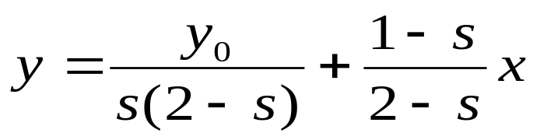
分析模型
乙方残存率 s ~甲方一枚导弹攻击乙方一个基地，基地未被摧毁的概率.
甲方以 x枚导弹攻击乙方 y个基地中的 x个,
x<y
sx个基地未被摧毁，y–x个基地未被攻击.
y₀=sx+y–x
y= y₀+(1-s)x
x=y
y₀=sy
y=y₀/s
乙的x–y个基地被攻击2次, s²(x–y)个未被摧毁;
y –(x–y)=2y– x个被攻击1次, s(2y– x )个未被摧毁.
y<x<2y
y₀= s²(x–y)+ s(2y– x )
x=2y
y₀=s²y
y=y₀/s²

Slide 6
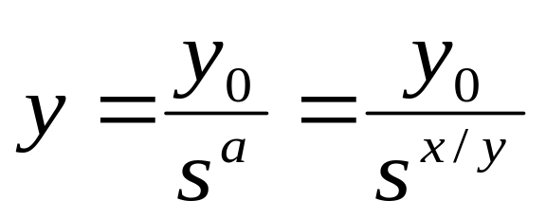
分析模型
x<y, y= y₀+(1-s)x
y<x<2y,
x=y, y=y₀/s
x=2y, y=y₀/s²
y₀~威慑值
s~残存率
x=a y,
利用微积分知识可知
y是一条上凸的曲线，且
y
x=y
x=2y
y=f(x)
y₀变大，曲线上移、变陡.
s变大，y减小，曲线变平.
y₀
0
x

Slide 7

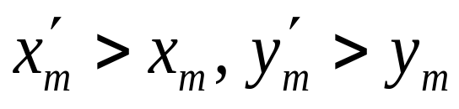
模型解释
甲方增加经费保护及疏散工业、交通中心等目标.
乙方威慑值 y₀变大
y
（其他因素不变）
P(x_{m},y_{m})
乙安全线 y=f(x)上移
x=g(y)
平衡点P→P´
y₀
y=f(x)
0
x₀
x
甲方的被动防御也会使双方军备竞赛升级.

Slide 8
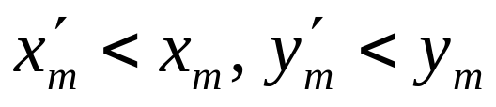
模型解释
甲方将固定核导弹基地改进为可移动发射架.
乙安全线y=f(x)不变
y
P(x_{m},y_{m})
甲方残存率变大
威慑值x ₀不变
x=g(y)
x减小，甲安全线x=g(y)向y轴靠近
y=f(x)
y₀
0
x₀
x
P→P´
甲方这种单独行为，会使双方的核导弹减少.

Slide 9




模型解释
双方发展多弹头导弹，每个弹头可以独立地摧毁目标.
(x , y仍为双方核导弹的数量)
双方威慑值x ₀, y₀和残存率s均减小.
乙安全线 y=f(x)
y
y₀减小 → y下移且变平
P(x_{m},y_{m})
y=f(x)
s变小 → y增加且变陡
x=g(y)
y₀
0
x₀
x
双方导弹增加还是减少，需要更多信息及更详细的分析.

